Slide 1
XNA Framework
Raphael Barros

Slide 2
Introdução
Iniciativa da Microsoft para facilitar e popularizar o desenvolvimento de jogos, utilizando a linguagem C# e APIs de desenvolvimento
Características:
Simplicidade
Multiplataforma
Gratuito (PC)

Slide 3
Infra-estrutura mínima
Windows XP SP2 ou Windows Vista SP1
Visual Studio 2005 ou 2008
Placa de vídeo que suporte Direct3D 9.0c e Shader Model 1.1

Slide 4
Visão Geral
Games
Starter Kits
Código-fonte
Conteúdo
Componentes
Framework (Extensões)
Modelo de Aplicação
Pipeline de Conteúdo
Framework (Núcleo)
Graphics
Audio
Input
Math
Storage
Plataforma
Direct 3D
XACT
XINPUT
XContent
Legenda:
XNA
Desenvolvedor
Comunidade

Slide 5
Principais Características
Application Model
Inicialização
Update/Draw
Componentes
Sistema de câmera
Manipulação de Sprites
Gerenciamento de I/O
Funções Matemáticas
…

Slide 6
Features (até a versão 3.0)
Suporte ao Visual Studio 2008 e C# 3.0
Melhoria no suporte multiplataforma
Possibilidade de distribuição, mesmo que usuários não tenham o XNA Framework instalado (ClickOne Publishing)
Microsoft Cross-Platform Audio Creation Tool (XACT)
...

Slide 7
Engines

Slide 8
Torque X
Editor de levels 2D
Suporte 2D e 3D
Detecção de colisão e Engine Física
Oferece componentes reusáveis
Licenças:
Não-comercial (indie)
Torque X Builder - $100
Torque X Pro (acesso ao código-fonte)- $150
Educacional – sem preços promocionais
Fonte: Garage Games (http://www.garagegames.com/products/torque/x/)

Slide 9
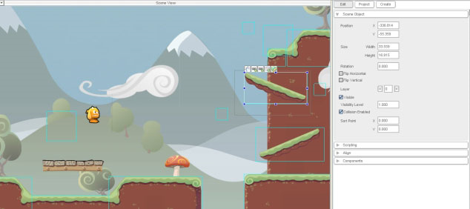
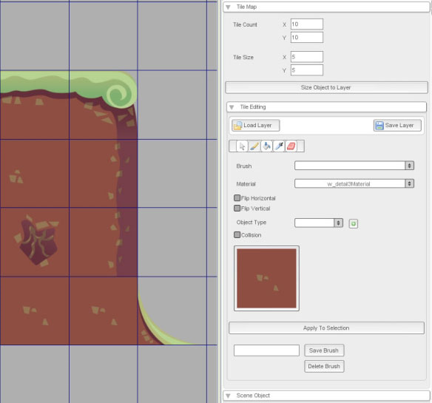
Features – Torque X Builder
Level Editor
Tilemap Editor
E mais:
Animation builder
Particle builder, etc.
Fonte: Garage Games (http://www.garagegames.com/products/torque/x/features/txb)

Slide 10
Outras engines
FlatRedBall
Hilva Graphics Library

Slide 11
FlatRedBall Game Engine
Suporta XNA 3.0
Pode ser usada para fins comerciais
Desde que a logo esteja no splash screen do jogo
Projeto iniciado em 2002
com outras tecnologias
Suporte a desenvolvimento de Jogos Isométricos (2.5 D)
Fonte: http://www.flatredball.com/frb/

Slide 12
FlatRedBall Game Engine
Possui um Development Kit com:
Sprite Editor
GUI Editor
Level Editor
Animation Editor
Animation Chains (frames)
Animation Rings (esqueletos 2D)
Fonte: http://www.flatredball.com/frb/docs/index.php?title=FAQ

Slide 13
Hilva Graphics Library
DLLs com funções gráficas
Não-comercial
Features:
Suporte a Xbox 360
Hardware Skinning
Luzes
Sistema de Partículas
Sistema de Câmeras
Fonte: http://www.hilva.com/Home/tabid/36/Default.aspx

Slide 14
Referências
XNA Develop Center:
http://msdn.microsoft.com/xna/
XNA Creators Club:
http://creators.xna.com/
Sharp Games:
www.sharpgames.net
Torque X:
http://www.garagegames.com/products/torque/x/
XNA Game Engines:
http://www.ziggyware.com/weblinks.php?cat_id=10
Java Native Interface:
http://en.wikipedia.org/wiki/Java_Native_Interface
CodeProject: C# method calls within Java Program:
http://www.codeproject.com/KB/cross-platform/javacsharp.aspx
Experience in integrating Java with C# and .NET:
http://webhome.cs.uvic.ca/~nigelh/Publications/ccpe03.pdf
Jeops:
http://www.di.ufpe.br/~jeops/

